Slide 1
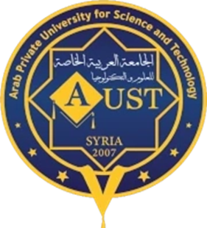
مشروع فصلي بعنوان:
اللوح الافتراضي
إعداد الطالب:
مصطفى محمد محفوظ الغالي
إشراف الدكتورة:
ميساء دياب

Slide 2
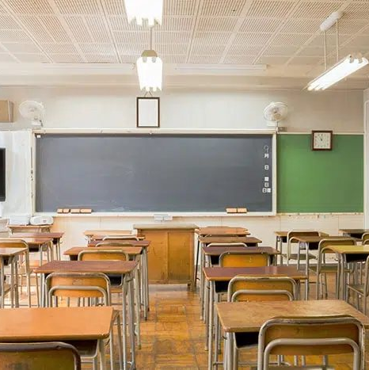
المقدمة
واجهت العملية التعليمية تحديات عديدة تتعلق بالأساليب التقليدية التي تعتمد على أدوات محدودة مثل السبورة العادية، مما أدى إلى ضعف التفاعل بين المعلم والطلاب وقلة فرص المشاركة الفعالة.
1

Slide 3
فكرة المشروع
مشروع يهدف إلى تطوير لوح افتراضي تفاعلي باستخدام تقنيات الذكاء الاصطناعي. ويتيح للمعلم التحكم في المحتوى عبر الإيماءات دون الحاجة إلى لمس أي سطح مادي. ويعزز التفاعل بين المعلم والطلاب ويحسن جودة العملية التعليمية.
2

Slide 4
أهداف المشروع
02
01
04
03
المرونة
التفاعل
التحكم بالمحتوى بسهولة دون أدوات تقليدية
تعزيز التواصل بين المعلم والطلاب بتقنيات حديثة
الدعم
الوضوح
دعم احتياجات التعليم بالتقنيات الذكية
عرض المعلومات بجودة عالية للجميع في القاعة
3

Slide 5
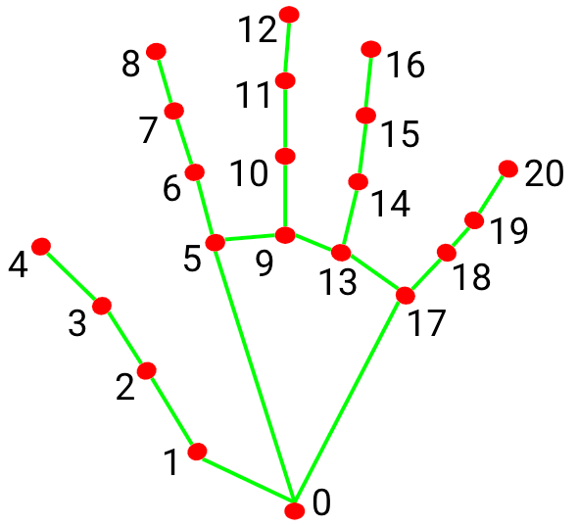
تقنيات تتبع الحركة (Landmark)
4

Slide 6
التقنيات المستخدمة
05
04
03
02
01
OPEN CV LIBRARY
MEDIAPIP LIBRARY
VS CODE
ANACONDA
PYTHON
5

Slide 7
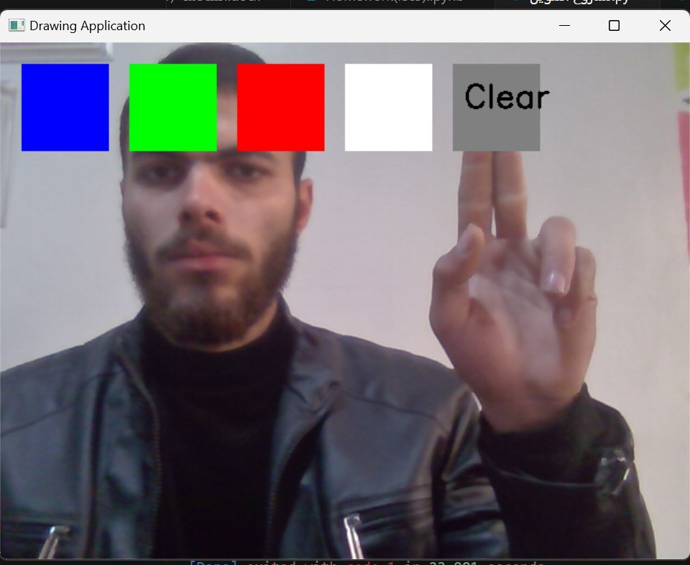
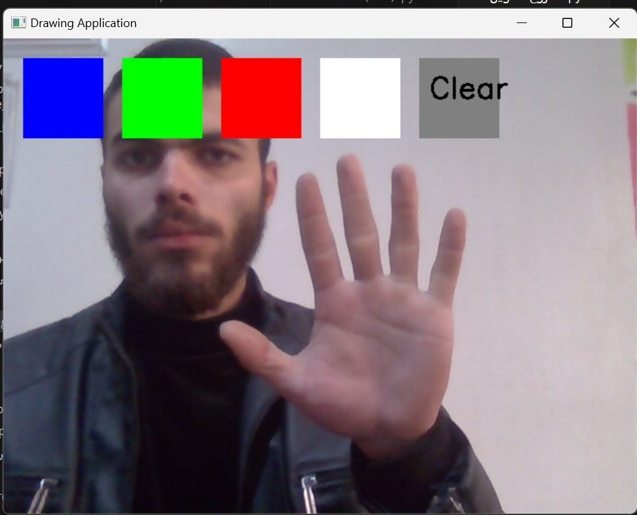
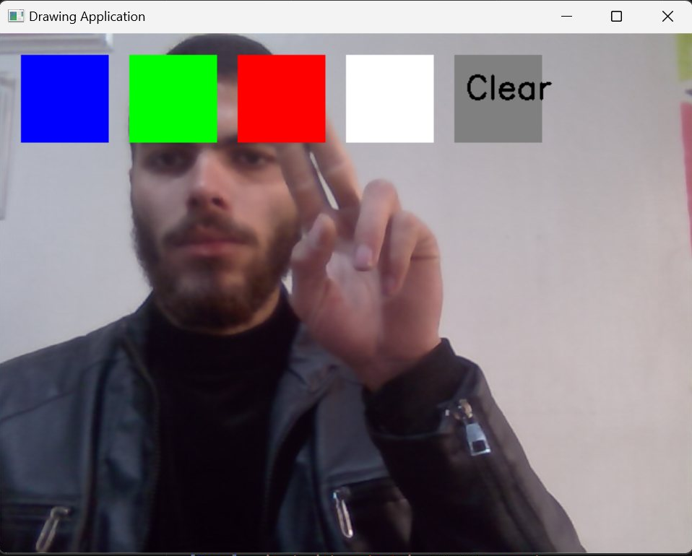
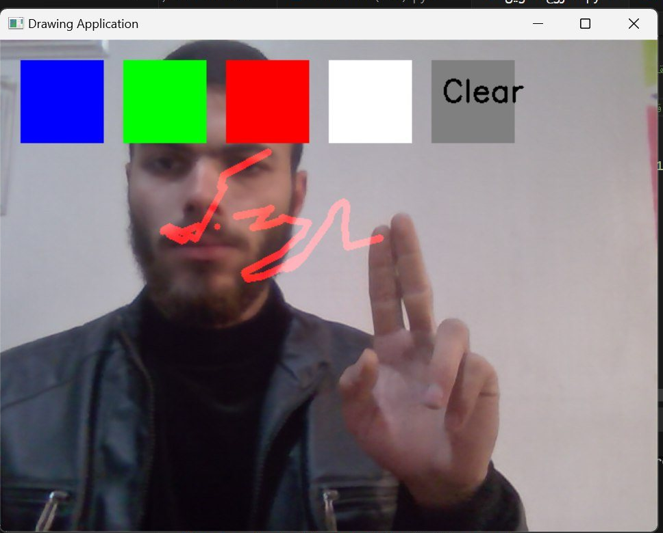
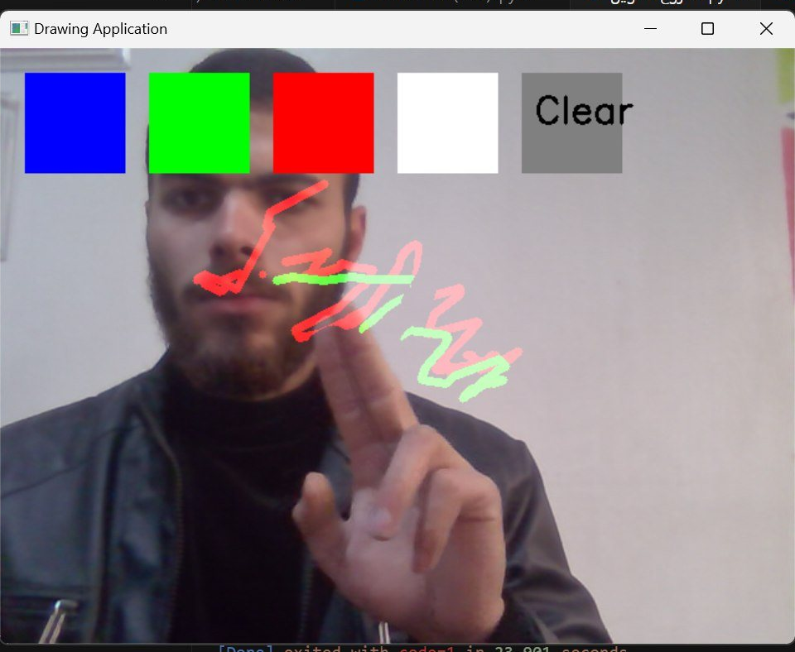
تفاعل المستخدم مع النظام
6

Slide 8
تفاعل المستخدم مع النظام
6

Slide 9
تفاعل المستخدم مع النظام
6

Slide 10
تفاعل المستخدم مع النظام
6

Slide 11
تفاعل المستخدم مع النظام
6

Slide 12
التطويرات المستقبلية
02
01
04
03
إضافة أوامر صوتية للتعرف على تعليمات المعلم والطلاب.
دمج الواقع المعزز لعرض نماذج ثلاثية الأبعاد تفاعلية.
توفير لوحة مفاتيح افتراضية لتحسين التحكم والإدخال
إضافة اختصارات للمعادلات والأشكال
7

Slide 13
المراجع
[1] Faria Júnior, H. P., Silva, C. B., Oliveira, F. M., & Paixão, M. V. S. (2024). The evolution of communication and information technologies in education.
[2] Guo, W., Pan, Z., Xi, Z., Tuerxun, A., Feng, J., & Zhou, J. (2024). Sports analysis and VR viewing system based on player tracking and pose estimation with multimodal and multiview sensors.
[3] Li, R., Lao, C. Y., St. George, R., Lawler, K., Garg, S., Tran, S. N., Bai, Q., & Alty, J. (2023). Rapid-Motion-Track: Markerless tracking of fast human motion with deeper learning.
[4] Xu, Y. (2022). Characteristic analysis technology of moving people based on image recognition. Advances in Computer Vision Research, 15 (3), 123–135.
[5] Amprimo, G., Masi, G., Pettiti, G., Olmo, G., Priano, L., & Ferraris, C. (2023). Hand tracking for clinical applications: Validation of the Google MediaPipe Hand (GMH) and the depth-enhanced GMH-D frameworks.
[6] Wu, M. (2023). Gesture recognition in virtual reality. Psychomachina, 1 (1), 1–11.
[7] Waverley Software. (n.d.). Python for AI and ML. Waverley Software. Retrieved February 16, 2025, from https://waverleysoftware.com/blog/python-for-ai-and-ml/
[8] Anaconda, Inc. (n.d.). Anaconda. Retrieved February 9, 2025, from https://www.anaconda.com/
[9] MediaPipe. (n.d.). MediaPipe [Python package]. Retrieved from https://pypi.org/project/mediapipe/
[12] Aslam, M. D. (2023, March 10). Image processing with Python and OpenCV. Medium. Retrieved February 9, 2025, from https://muhammaddawoodaslam.medium.com/image-processing-with-python-and-opencv-7f3db963b50a

Slide 14
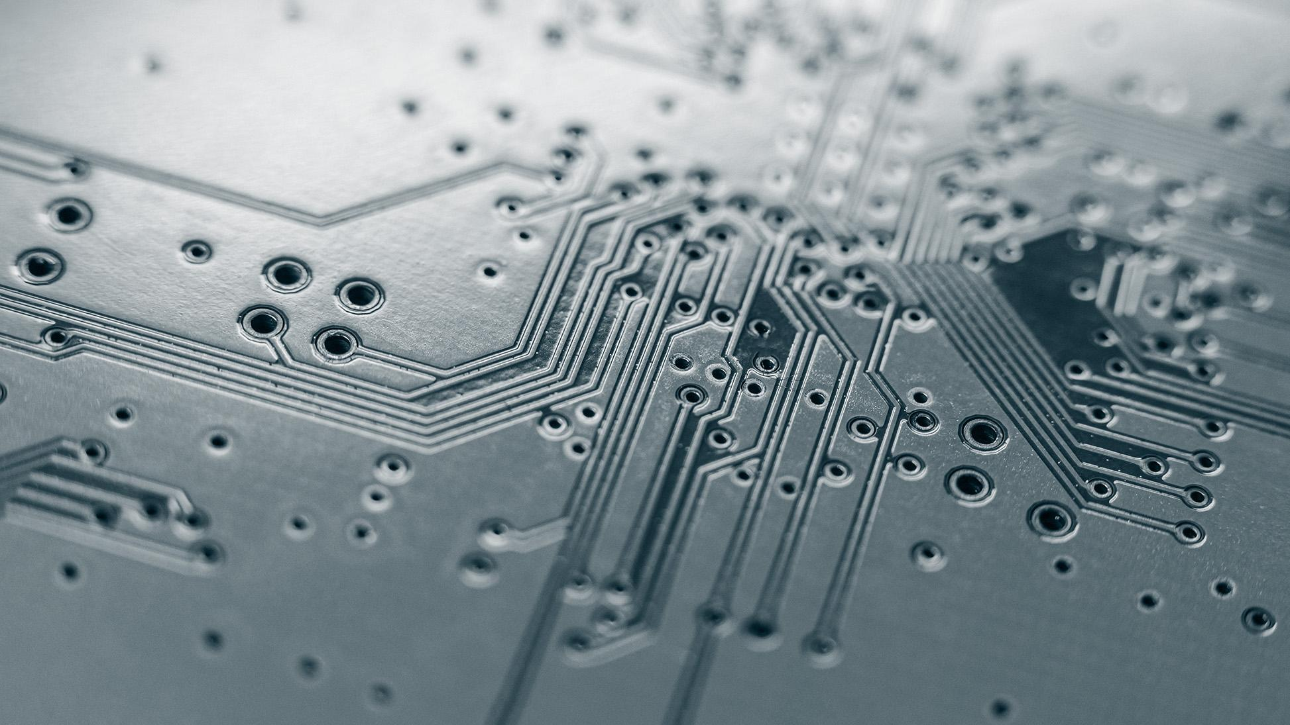
شكرًا لحسن استماعكم...

